Slide 1
知识点位置
任务2 再现领导理论
模块五
领导艺术
领导特质理论

Slide 2
01 学习目标
02 内容讲授
03 总结
知识目标
理解领导特质理论的基本内容
学习目标
能进行有效沟通
能力目标
能够将领导特质理论与实践相结合

Slide 3
01 学习目标
02 内容讲授
03 总结
领导理论的发展阶段
（2）行为理论阶段（20世纪40年代-60年代后期）
以研究领导行为为主，试图确立有效领导者的行为；
跟天赋特质不同，可以通过学习有效的行为而使领导行为更有效；
摆脱了天赋论，进行定量研究并将领导行为划分为以工作为中心和以人为中心。
（1）特质理论阶段（20世纪初-30年代）
研究内容包括领导者的身体特征、个体特征和才智特征；
缺乏深入分析，多为一般的罗列的描述；
鼓励的看待领导性格，忽视了环境和外部条件的影响。
（3）权变理论阶段（20世纪70年代-）
研究在不同的环境条件下领导行为的有效性问题；
领导行为被看成一个动态过程，是在一定环境条件下，通过与被领导者的相互作用实现某一特定目标的过程。

Slide 4
01 学习目标
02 内容讲授
03 总结
领导特质理论的含义
特质理论也称伟人理论。
特质理论侧重研究领导者个人特性对领导有效性的影响，最初是心理学家开始研究的。
该理论假定优秀的领导者具备某些特质，组织可以通过对这些特质的识别来选拔“正确”的领导。

Slide 5
01 学习目标
02 内容讲授
03 总结
领导特质理论研究成果
传统的领导特质论认为，领导特质是天生的。
在早期美国管理学家吉赛利（Edwin E.Ghiselli）提出了八种个性特征和五种激励特征：
八种个性特征为：才智、首创精神、督察能力、自信心、决断力、适应性、性别、成熟程度等；
五种激励特征为：对工作稳定的需求、对金钱奖励的需求、对指挥别人权力的需求、对自我实现的需求、对事业成就的需求等。

Slide 6
斯托格迪尔的领导个人因素论
01 学习目标
02 内容讲授
03 总结
领导特质理论研究成果
领导者天生特质有
5项体质特征 如精力、外貌、年龄、身高、体重
4项智力特征 如果断性、说话流利、知识渊博、判断分析能力强。
16项特性特征 如适应性、进取心、独立性、自信、果断等
6项工作特征 如责任感、事业心、毅力、首创性、坚持、对人关心
9项社交特征 如合作、正直、诚实、与人共事的技巧等
2种社会背景特征 社会经济地位和学历

Slide 7
包莫尔的领导特质论
01 学习目标
02 内容讲授
03 总结
领导特质理论研究成果
（1）合作精神，即愿与他人一起工作，能赢得人们的合作，对人不是压服，而是感动和说服。
（2）决策能力，即依赖事实而非想象进行决策，具有高瞻远瞩的能力。
（3）组织能力，即能发掘部属的才能，善于组织人力、物力和财力。
（4）精于授权，即能大权独揽，小权分散。
（5）善于应变，即机动灵活，善于进取，而不抱守缺、墨守成规。
（6）敢于求新，即对新事物、新环境和新观念有敏锐的感受能力。
（7）勇于负责，即对上级、下级的产品用户及整个社会抱有高度的责任心。
（8）敢担风险，即敢于承担企业发展不景气的风险，有创造新局面的雄心和信心。
（9）尊重他人，即重视和采纳别人的意见，不盛气凌人。
（10）品德高尚，即品德上为社会人士和企业员工所敬仰。

Slide 8
杜拉克的“五项主要习惯”
01 学习目标
02 内容讲授
03 总结
领导特质理论研究成果
（1）善于利用有限的时间
（2）注重贡献和工作绩效
（3）善于发挥人之所长
（4）集中精力于少数主要领域，建立有效的工作秩序
（5）有效的决策

Slide 9
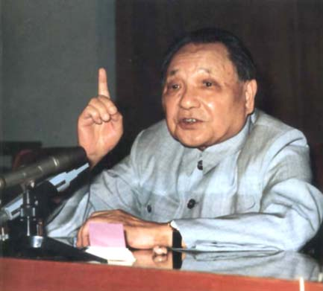
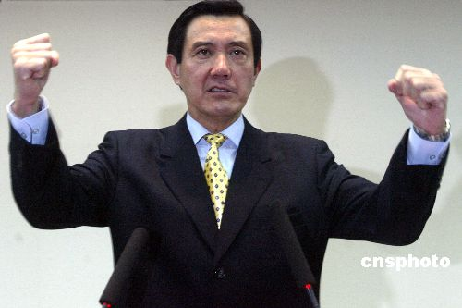
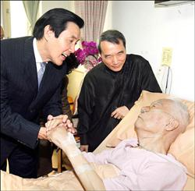
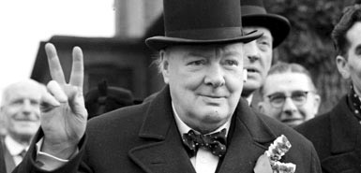
01 学习目标
02 内容讲授
03 总结
领导者的形象
干劲、激发力
描述：高瞻远瞩，
一指定天下
描述：紧握双拳、目光坚定
认知能力、业务能力
诚实和正直
描述：胜利的手势、淡定的微笑
自信
描述：神情亲切、随和、富有爱心

Slide 10
02 内容讲授
02 内容讲授
03 总结
01 学习目标
03 总结
01 学习目标
领导特质理论
领导特性理论的缺陷
领导特性理论具有一定的科学性，有一定的可取之处。 但也也存在一些缺陷：
①它们忽略了被领导者和环境的影响作用。
②领导者的性格特征内容过于繁杂，且随不同情况而变化，难以寻求领导者获得成功的真正因素。
③实践证明并非所有领导人都具备这一切品质，并且许多非领导人也具有其中大部分或全部品质；
④各种有关实证研究所显示的结果相当不一致。

Slide 11
01 学习目标
02 内容讲授
03 总结
领导特性理论

Slide 12
谢谢观看
管理学基础

